Slide 1
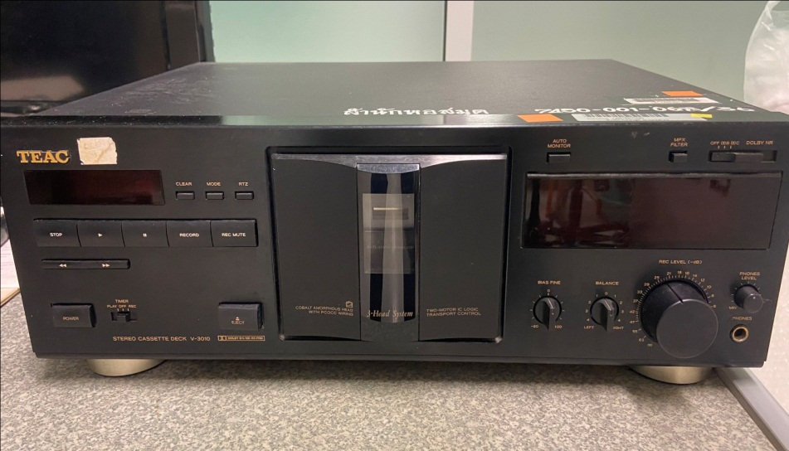
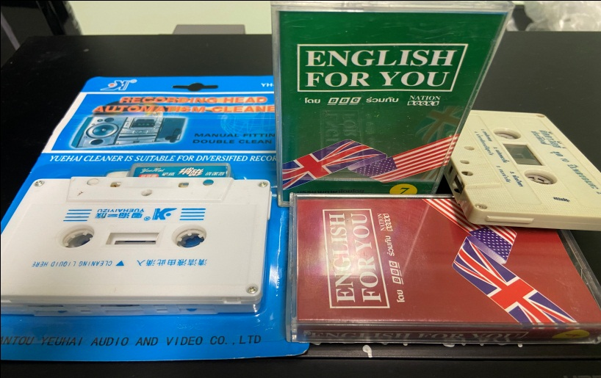
คู่มือการแปลงม้วนเทปคลาสเซทเป็น CD

Slide 2
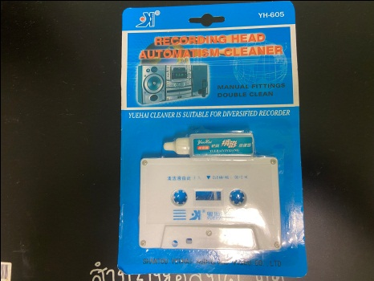
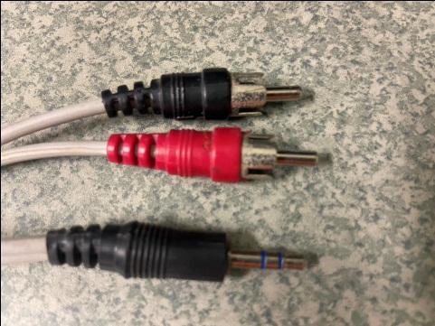
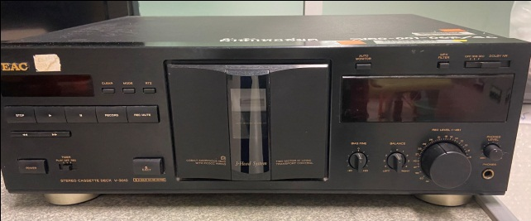
อุปกรณ์ ที่ใช้ในการแปลงไฟล์เทปคาสเซ็ท มีดังนี้ 1.เครื่องคอมพิวเตอร์ 1 ชุด 2.ลำโพง 1 ชุด 3.เครื่องเล่นเทปคาสเซ็ท 1 ตัว 4.ม้วนล้างหัวเครื่องเล่นเทป 1 ชุด 5.สายต่อพ่วง RCA 1 ชุด

Slide 3
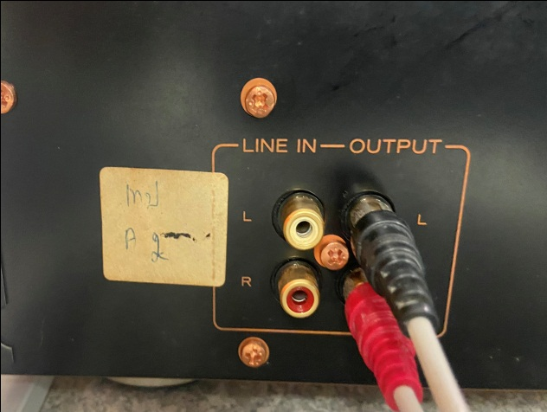
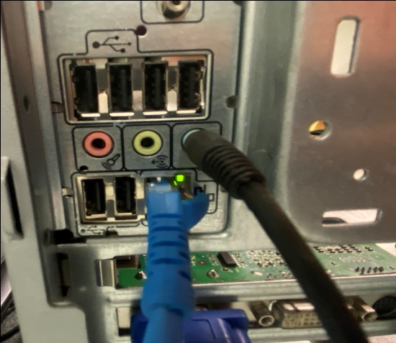
วิธีการต่อสัญญาณเสียงเครื่องเล่นเทปกับคอมพิวเตอร์ 1.นำสายสัญญาณเสียงด้าน RCA เสียบเข้าไปที่ขั้ว L และ R ในซ่องสัญญาณ Line out(ตามรูป) 2.ปลายสายอีกด้านที่เป็นสเตอริโอแจ๊ค เสียบเข้ากับช่อง Line in ของคอมพิวเตอร์ (ตามรูป)
ด้านหลังเครื่อเล่นเทป
สายสัญญาณเสียง
ด้านหลังคอมพิวเตอร์

Slide 4
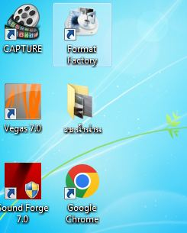
3.เปิดโปรแกรมแปลงสัญญาณเสียง (ตามรูป)
หน้าตาโปรแกรมแปลงไฟล์

Slide 5
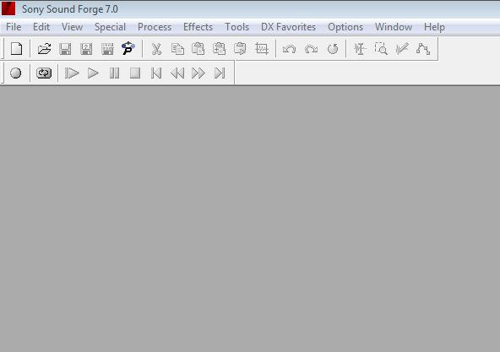
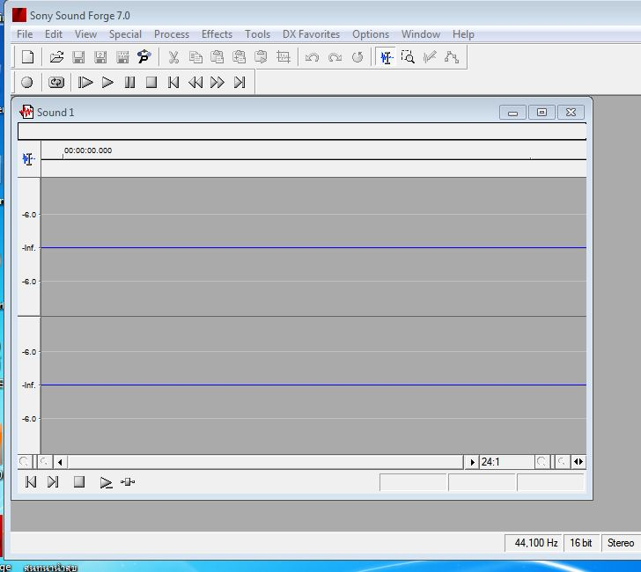
4.เข้าเมนู OPEN FILE เลือก NEW โปรแกรมจะแสดงตามรูป

Slide 6
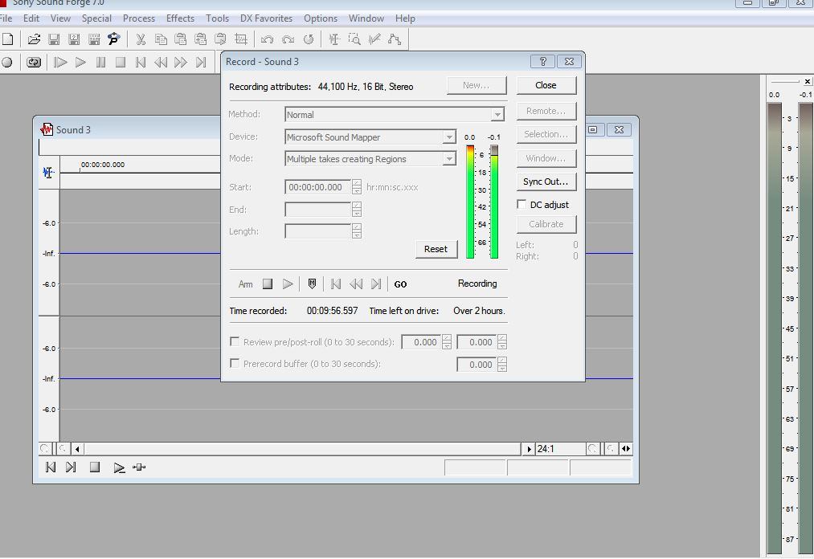
5.ตรวจสัญญาณเข้า ที่ช่อง Line in ดูที่มินิเตอร์ทำงาน เบาหรือแรง(ตามรูป)

Slide 7
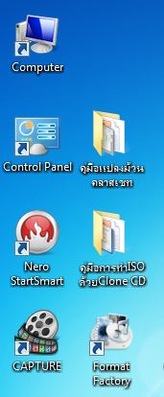
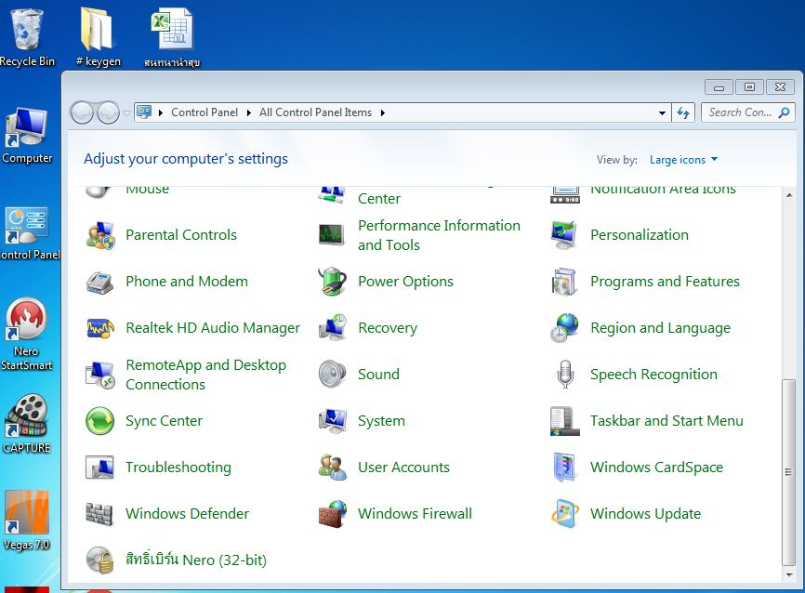
6.การปรับสัญญาณ เบาหรือแรง ปฏิบัติ ดังนี้ 6.1เข้าไป Control Panel (ตามรูป)

Slide 8
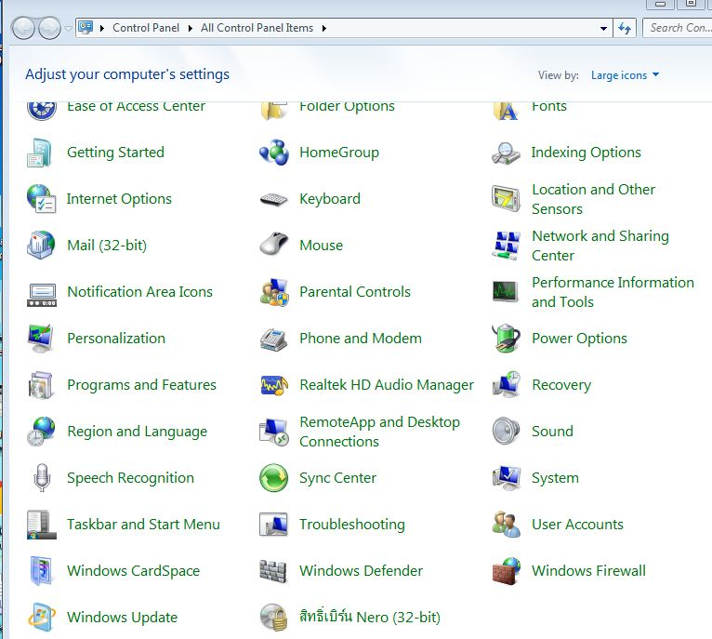
6.2เลือกเมนู Realtek HD Audio Manager (ตามรูป)

Slide 9
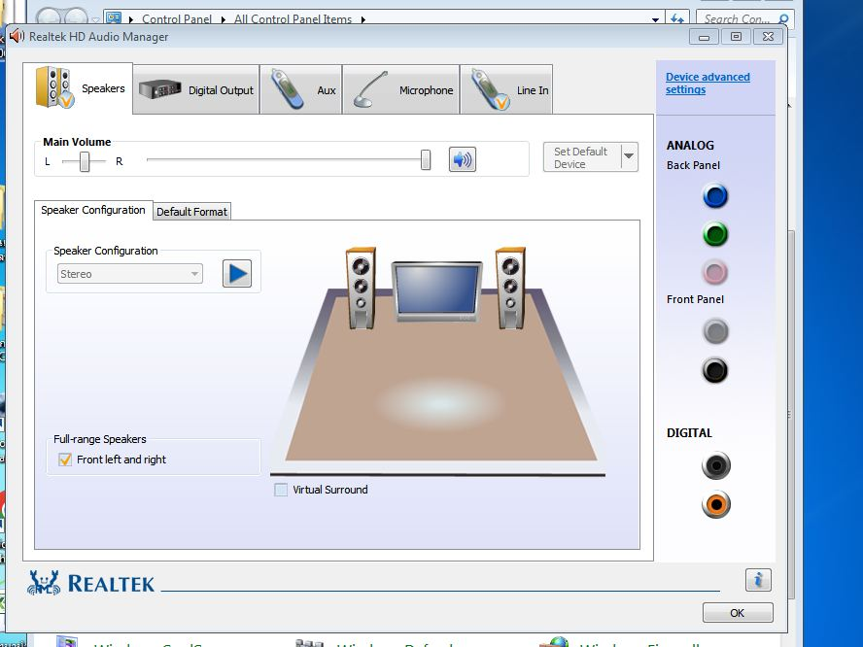
6.3เลือก Line in แล้วไปปรับที่Main Volume ตามต้องการ(แต่ไม่ควรเกิน90%

Slide 10
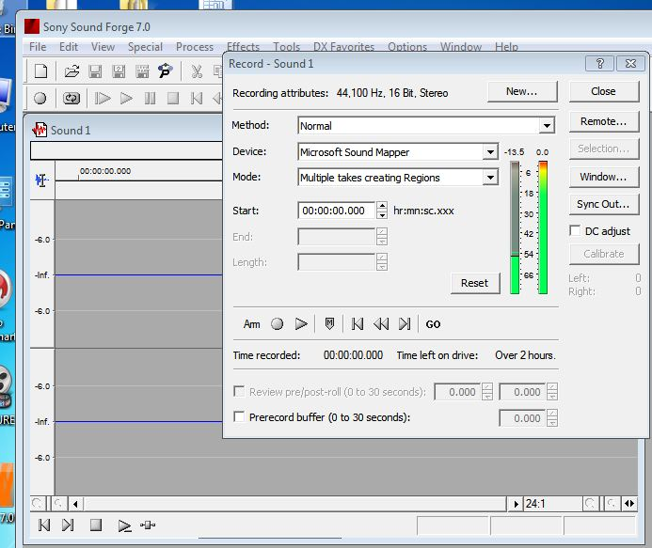
7.สังเกตุสัญญาณเสียงที่เข้าไปในโปรแกรมใช้ได้ไหม (สังเกตุที่ลูกศร)กระพริบถ้ามีการทำงาน

Slide 11
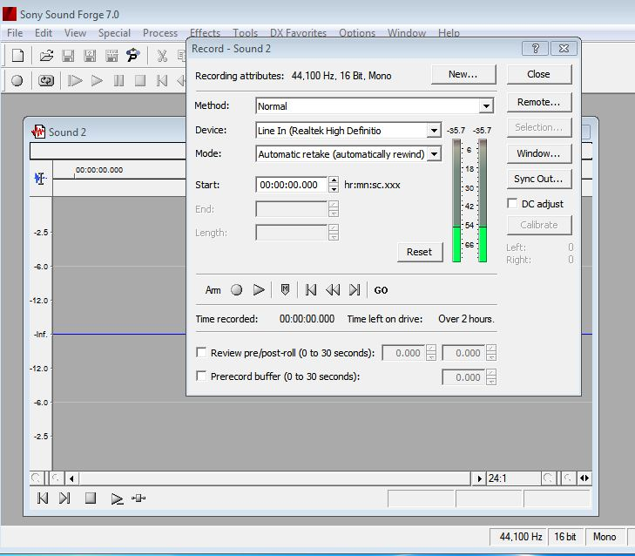
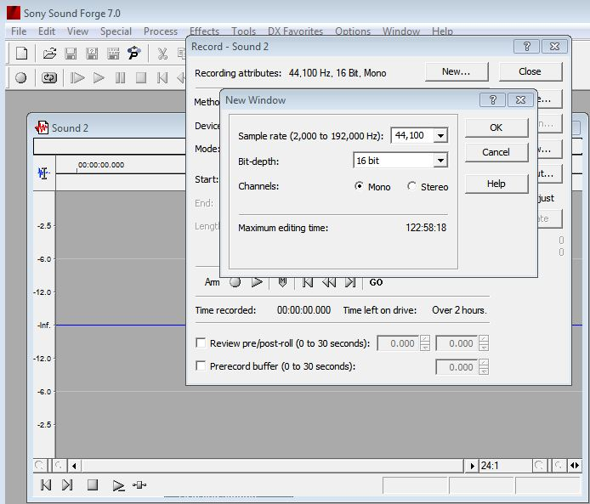
8.ถ้าสัญญาณเข้าLกับRไม่เท่ากันให้ปรับตัวโปรแกรมเป็น Monoก่อน วิธีการปรับ(ตามรูป)

Slide 12
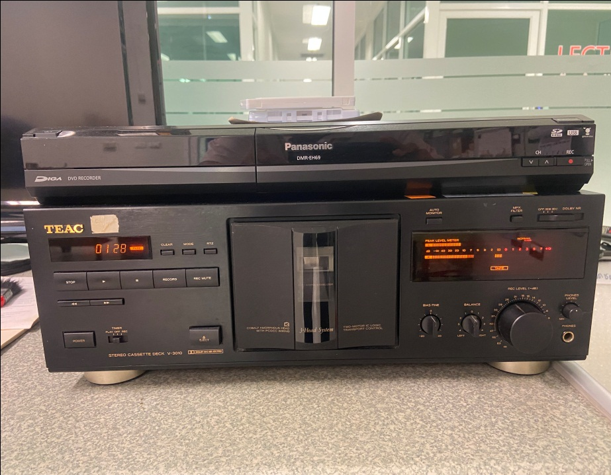
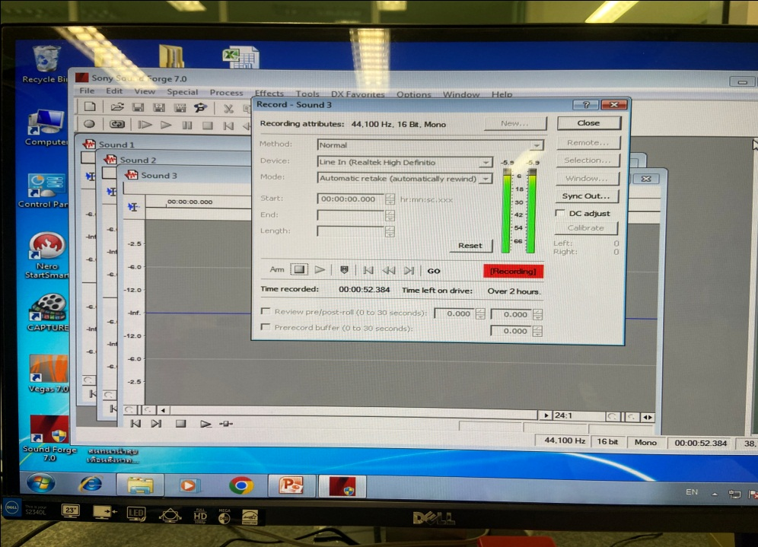
9.เมื่อเซทโปรแกรมพร้อมทำงานก็เปิดเครื่องเล่นเทปได้เลยแล้วกด Record (สังเกตุ ตามรูป)

Slide 13
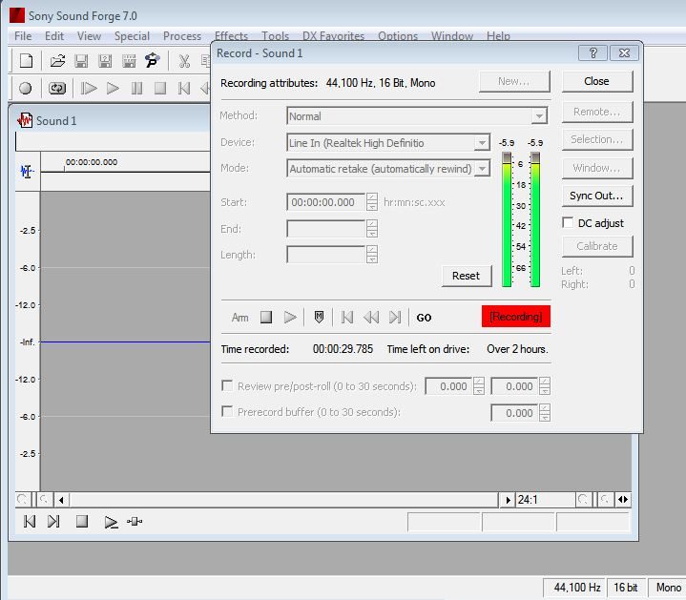
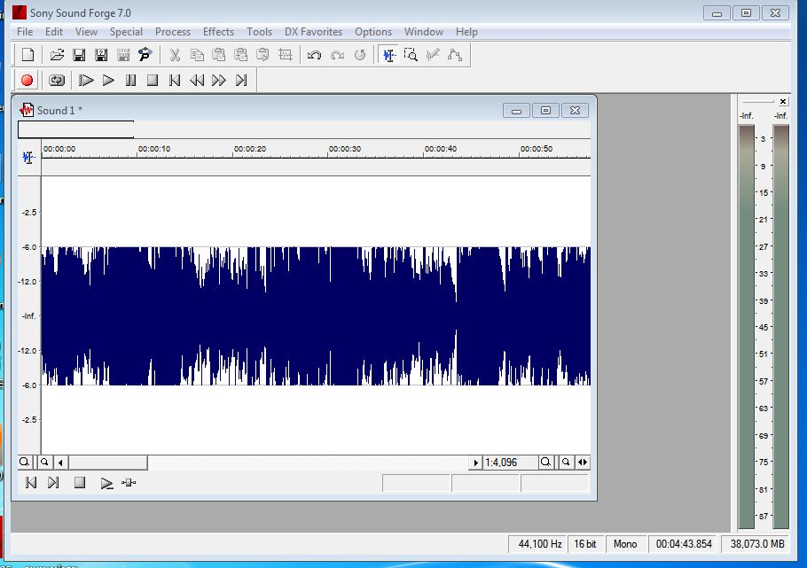
10.เมื่อเราแปลงไฟล์เสร็จแล้ว ให้กดปุ่ม Stop โปรแกรม ถึงจะหยุดการทำงานแล้ว จะปรากฏคลื่นเสียงขึ้นมา ถ้าเป็นMonoก็มีข้างเดี่ยว Stereo จะมีสองข้างLและR

Slide 14
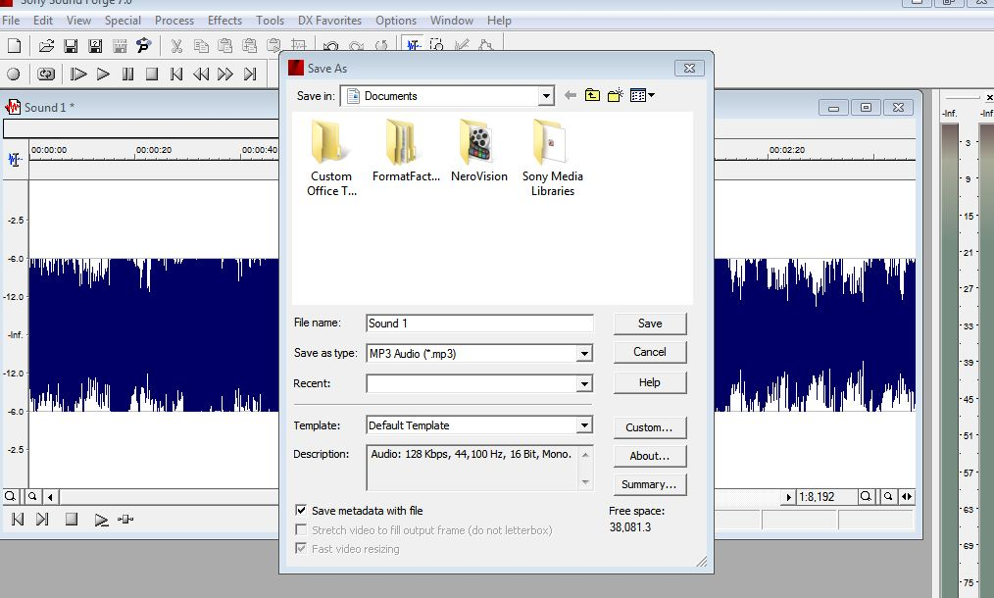
11.หลังปิดโปแกรมเรียบร้อยแล้ว SAVE ข้อมูลไฟล์ที่จัดเก็บ (ตามรูป)

Slide 15
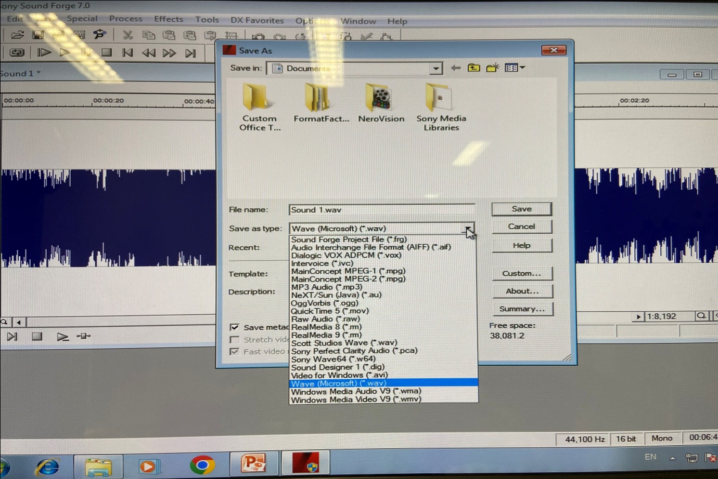
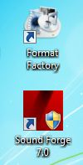
12.โปรแกรมบางตัวจำกัดการแปลงเป็น .MP3ให้จัดเก็บ เป็น.WAVก่อนแล้วใช้โปรแกรมอื่นแปลงเป็นmp3(ตามรูป)

Slide 16
ปัญหา /ข้อแนะนำและการแก้ไข 1.ม้วนเทปใส่เครื่องเล่นแล้วไม่หมุน เคาะที่ตลับเอาฝุ่นออกก่อน และควรใช้ด้ามปากกาหมุนเทปเดินหน้า ถอยหลัง ก่อนนำเข้าไปเปิดในเครื่องเล่น เพื่อเตรียมพร้อมเนื้อเทป ป้องกันเครื่องเล่น กระชากเนื้อเทปเสียหาย 2.ถ้าม้วนเทปขาดให้แกะตลับออกมาตัดต่อเนื้อเทปใหม่ 3.หัวอ่านเครื่องเล่นเทปเสียงไม่ชัดให้ใช้ตลับล้างหัวอ่านจนกว่าเสียงจะดี 4.โปรแกรมแปลงไฟล์เปิดไม่ได้ให้ถอดโปรแกรมออกแล้วลงใหม่ 5.โปรแกรมไม่เสถียร ทำงานไม่สมบูรณ์ ให้ไปจัดการระบบปฏิบัติการลงวินโดว์ใหม่หรือลงทับลงไป 6.ถ้าโปรแกรมไม่สามารถเซฟไฟล์ได้หลังจากแปลงไปแล้ว ให้บันทึกไฟล์เป็น.Midi ก่อนแล้วค่อยไปแปลงเป็นไฟล์.WAVหรือMP3

